Slide 1
Учитель года- 2025
Методическая мастерская
«Развитие творческих способностей учащихся на уроках русского языка, литературы и во внеурочное время»
учителя русского языка и литературы
МБОУ СОШ с. Большой Труев
Хальметовой Ильмиры Ильдусовны

Slide 2
Проблема
Снижение общей культуры учащихся, грамотности, интереса к предмету и чтению.
Отсутствие соответствующего уровня развития памяти, внимания, мышления, снижение познавательной активности.
Дети могут постепенно потерять способность к творчеству.
Актуальность
Повышение мотивации учения
Речевое развитие
Создание условий для коммуникативной деятельности
Создание благоприятных условий для формирования творческой личности
Факторы, оказавшие влияние на возникновение и становление педагогического опыта
Главная задача ФГОС - это формирование творческой личности.
Курсовая подготовка
Изучение опыта коллег
Актуальность темы обусловлена потребностями современного общества
ыбранной темы.

Slide 3
Цель работы: организовать преподавание, способствующее эффективности обучения и развитию творческих способностей.
"… Ученик будет сгорать от нетерпения учиться, не боясь никаких трудов, если учитель сможет развить в детях интерес и творческий подход к учению". В.А.Сухомлинский
Задачи
учить находить в авторских текстах средства языковой выразительности, анализировать их значение в раскрытии главной мысли текста;
приобщать к многосторонней творческой деятельности с выходом на конечный продукт;
учить использовать художественные средства для придания индивидуальности собственного стиля;
развивать умение создавать собственный текст;
развивать умение анализировать текст, находить и исправлять ошибки и недочеты;
формировать умение воздействовать на людей словом.

Slide 4
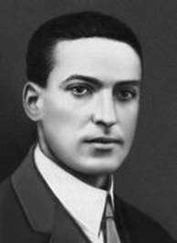
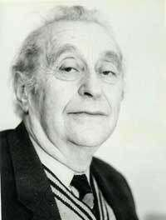
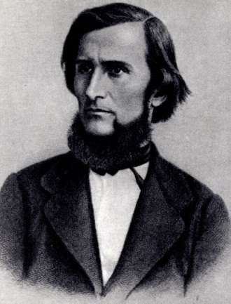
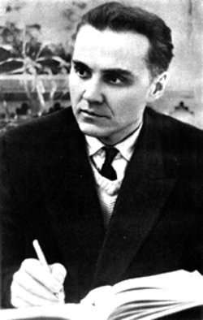
Теоретическая основа опыта
- построение принципиально нового способа решения, отличающегося от известных
видение новой проблемы в знакомой ситуации
«Именно творческая деятельность делает ребенка существом, обращенным к будущему, созидающим его и видоизменяющим свое настоящее».
Л.С.Выготский
комбинирование известных способов действий и создание на этой основе нового способа
видение альтернативных и вариативных способов решения задачи
«Дитя требует деятельности беспрестанно и утомляется не деятельностью, а её однообразием и однородностью. Неосознанно ребёнок тянется к той деятельности, которая сулит ему возможности развития» К.Д.Ушинский
И.Я.Лернер
перенос знаний и умений в нестандартную ситуацию
«Творчество детей – это глубоко своеобразная сфера их духовной жизни,
самовыражение и самоутверждение, в котором ярко раскрывается индивидуальная самобытность
каждого ребёнка»
В.А.Сухомлинский
видение новых (скрытых) функций известных объектов;
видение всех взаимосвязей
структуры объекта

Slide 5
Виды работ по активизации творческих способностей на уроках русского языка
Сочинения различных жанров
Творческие изложения
Творческие диктанты
Игры на уроках

Slide 6
Сочинение по данному началу
Продолжите текст. Оформите свою работу в виде сочинения-описания, повествования или рассуждения (на ваше усмотрение).
Мы любим гулять в лесу. Наслаждаемся свежим воздухом, касаемся веток деревьев, смотрим на своё отражение в зеркале реки. Кого мы там видим? Какие мы? Как должны относиться к природе?
Сочинение по картине (или по картинкам)
Сочинение по личным впечатлениям (музыкальным – после прослушивания какой-либо музыки
читательским – после прочтения художественного произведения; жизненным- самый запоминающийся день)
Сочинение-письмо ( маме, деду Морозу, другу…)
Сочинение-фантазия (от имени животного или какого-то предмета)

Slide 7
Творческие изложения
Творческие диктанты с заменой или продолжением текста
С заменой лица рассказчика (от 1 или от 3 лица)
С изменением финала текста
Включающее собственные размышления над текстом (продолжение)
изложение по рассказу Ю. Яковлева “Солнце с белыми лучами”
После прочтения текста даю задание: Почему бабушка сказала: «Мы виноваты перед вами, дети!»
Тема: МЕСТОИМЕНИЕ в 6 классе Задание. Заменить там, где это целесообразно, повторяющиеся слова местоимениями. Оставшись одна. Тетка ложилась на матрасик. Грусть подкрадывалась к Тетке (к ней) незаметно и овладевала Теткою (ею) постепенно. В Теткином (в ее) воображении появлялись какие-то неясные фигуры. Вдруг недалеко от Тетки (от нее) раздался страшный крик. Гусь сидел на полу. Глаза у гуся (у него) были закрыты. Хозяин сел перед гусем (перед ним), минуту глядел на гуся (на него) молча, затем вернулся к себе в спальню. Тетка пошла за хозяином. Она ходила около хозяина (около него) и следила за каждым движением хозяина (за каждым его движением). Хозяин взял блюдечко, налил в блюдечко (в него) воды. По щекам хозяина (по его щекам) поползли вниз блестящие капельки, Тетка и гусь жались к хозяину (к нему). (По А. П. Чехову.)
Вставь пропущенные буквы в начало "маленького фантастического" рассказа.
Продолжинаписание рассказа, постарайся использовать слова с гласными после шипящих.
"Страсти-мордасти"
Ч...рной-ч...рной ночью под ж...лтой-ж...лтой луной по маленькой реч...пке в лодч..нке плыл ч...рт в ш...ртах,с парч...вым ридикюлем и багаж...м. За ним тихо двигался ч...лн. В нём лежал холщ...вый меш...к и сидел мыш...нок. Было свеж... .Причалили. Глухая чащ...ба. Тонкой руч...нкой ч...порный ч...рт достал ш...мпол, провел на земле две ч...рточки,беч...вкой выложил круж...к и развёл костёр.Пламя горяч... трещало. Ч...рт ож...г руку и подул на неё. Ож...г прош...л.

Slide 8
Игры на уроках кроссворды при изучении темы «Лексика»
Разгадай новогодний кроссворд СНЕГУРОЧКА
По горизонтали:
1. Красивая, холодная, узорчатая, тает на руке
2. У Деда Мороза красный.
3. Зимой покрывает белым одеялом всю землю.
4. Птица с красной грудкой, которая прилетает зимой.
5. Зимнее погодное явление.
6. Его запускают в небо на Новый год. Очень красивый, но опасный.
7. Что дарит Дед Мороз детям?
8. Корона для ёлки.
9. Новогоднее дерево.
10.Оранжевый фрукт- символ Нового года.
 |  |  |  |  |  | 1.с
 |  |  |  |  |  | 2.Н
 |  |  |  | 3. |  | Е
 |  |  | 4. |  |  | Г
 |  |  |  |  | 5. | У
 |  | 6. |  |  |  | Р
 |  |  |  |  | 7. | О
8. |  |  |  |  |  | Ч
 |  |  |  | 9. |  | К
 |  | 10. |  |  |  | а

Slide 9
Игровые задания, направленные на отработку орфоэпических норм
(«Составь текст и озвучь его», «Конкурс дикторов и др.)
Учащимся предлагается набор слов, которые могут представлять какие-то трудности в произношении. Слова записаны на доске. Задача учащихся - за 2-3 минуты составить связный текст (используя данные слова) и прочитать его, соблюдая орфоэпические нормы.
Лексико-фразеологические игры
Определите слово по его лексическому значению.
Цвет фиалки и сирени. (Лиловый.)
Заранее намеченный путь следования. (Маршрут.)
Мысленно представить себе что-либо. (Вообразить.)
Подбери фразеологизм, в которых упоминаются изображения животных. (Показываются рисунки с изображениями животных.)
Ползет, как черепаха.
За двумя зайцами.; Трусливый, как заяц.
Топает, как слон.

Slide 10
Игровые задания, направленные на отработку орфографических и пунктуационных норм. Синтаксические игры. Морфологические игры.
Найди пару (9 класс)
Соединить половинки сложных предложений. Выделить среди них главное и придаточное.
1) Николай и не заметил, надо прилежно учиться. 1 4
2) Скучен день до вечера, установилась теплая, солнечная погода. 2 5
3) Чтобы получить хорошую профессию, тихо шелестящих под ветром. 3 1
4) Которая бывает в начале сентября, что стало светать. 4 2
5) Воздух пропитан ароматом трав, ли делать нечего. 2 5

Slide 11
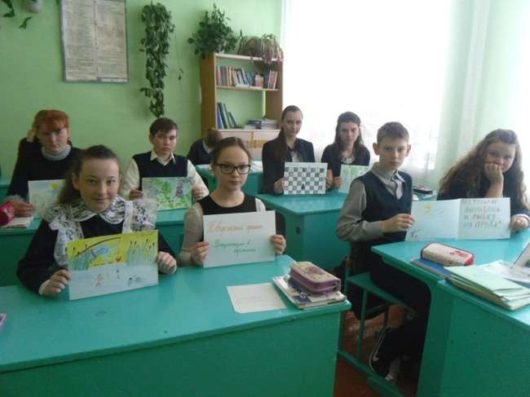
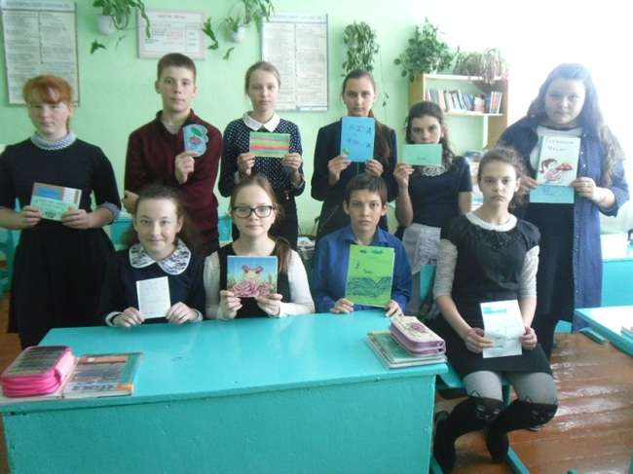
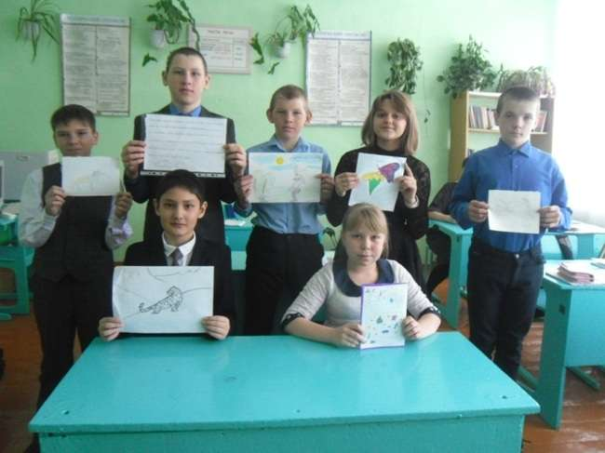
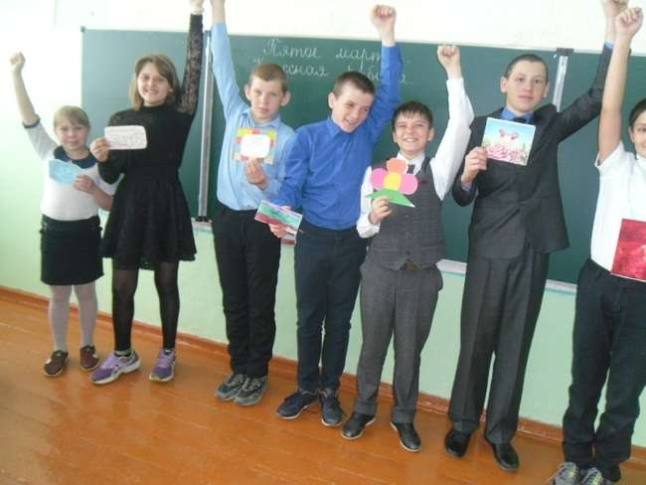
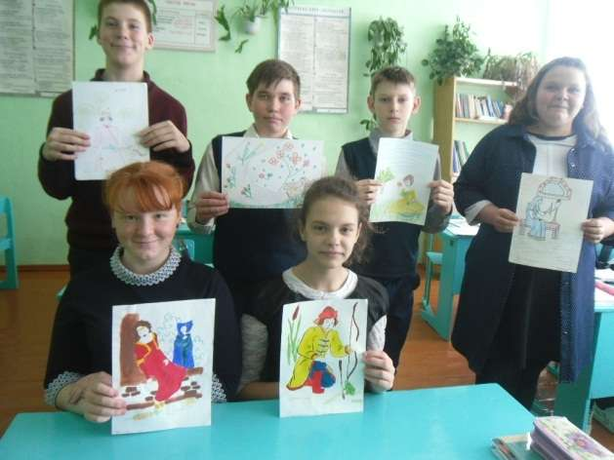
Творческие задания
Иллюстрации к пословицам, фразеологизмам, сказкам
Рассказы о животных. 6 класс. При изучении рассказа Л.Андреева «Кусака»
У страха глаза велики
Волков бояться-в лес не ходить
Один в поле не воин
Без труда не вытянешь и рыбку из пруда.
Сказка собственного сочинения. 5 класс . При изучении УНТ

Slide 12
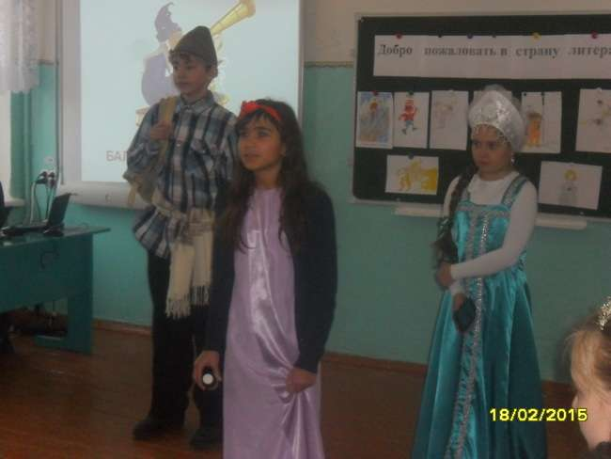
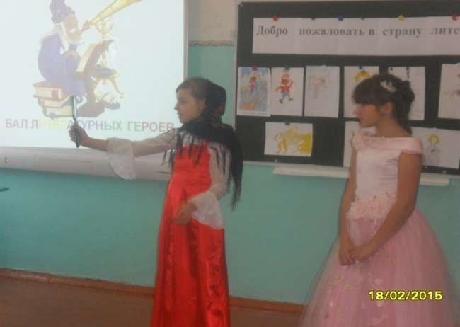
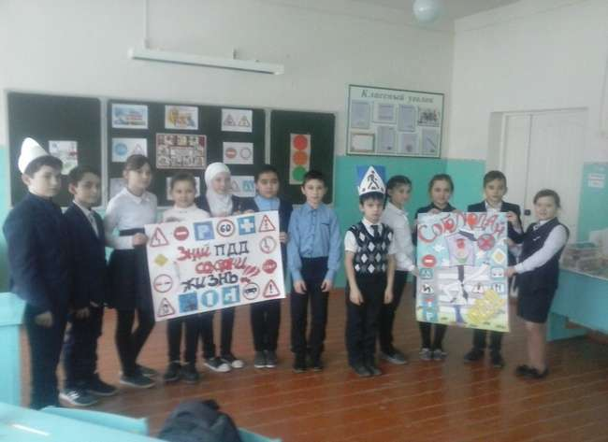
Творческая мастерская

Slide 13
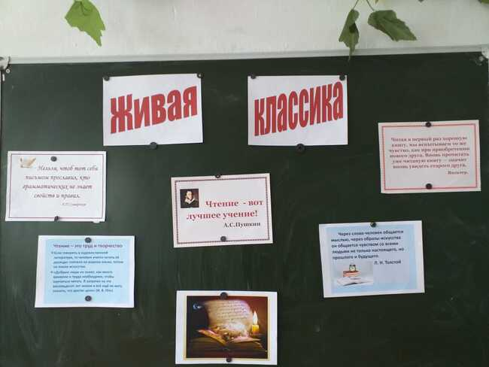
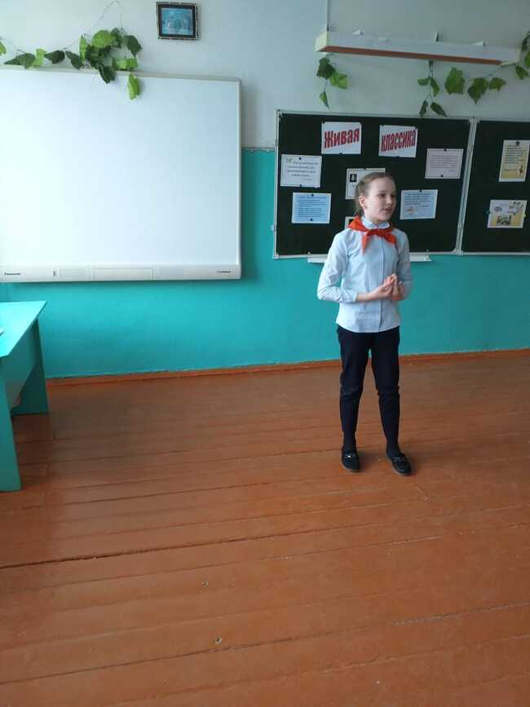
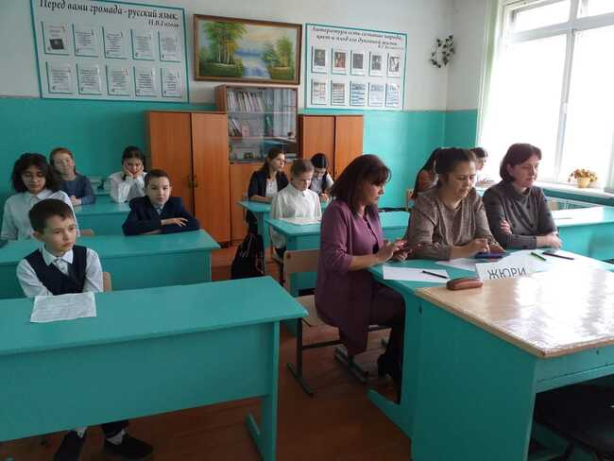
Живая классика

Slide 14
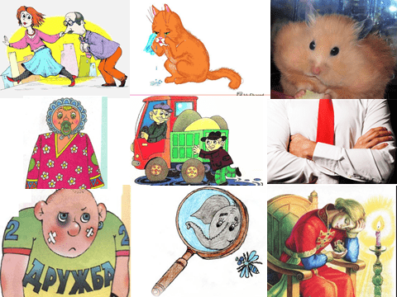
Приём «Кроссенс» - это отличное упражнение для развития логического и творческого мышления Тема: «Фразеология» 6 класс
Прием «КЛАСТЕР»
Тема: «СПП с придаточным определительным» (9 класс)
1. Водить за нос - обманывать
2. Кот наплакал – мало
3. Набрал в рот воды – молчишь
4. Сложил руки – бездельничать
5. Повесил голову – огорчится
6. Делать из мухи слона – сильно преувеличивать что-либо
7. На лбу написано – мы разумеем очень простую вещь:
сразу видно по выражению лица.
8. Родился в рубашке - значит, родиться счастливчиком,
удачливым человеком
9. Способствовать возобновлению того, что уже долгое
время не делалось.

Slide 15
«Бином фантазии»
Суффикс и тигрёнок
Однажды суффиксу пожаловался тигрёнок:
- Суффикс, меня все обижают и считают маленьким, может, ты мне чем-то поможешь?
Суффикс подумал, подумал, и ответил тигрёнку:
- Ну что ж, помогу я твоему горю! Я суффикс - ёнок - уйду из твоего имени, и получится взрослое имя Тигр.
Так он и сделал. А тигрёнка никто не обижает, ведь у него новое взрослое имя.

Slide 16
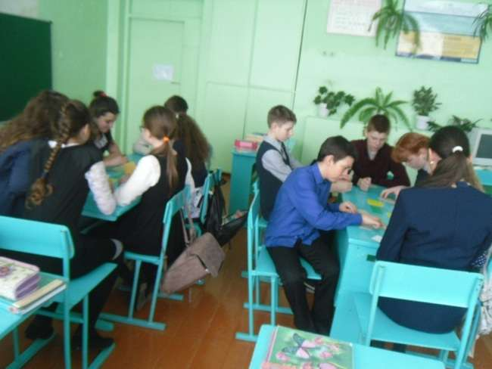
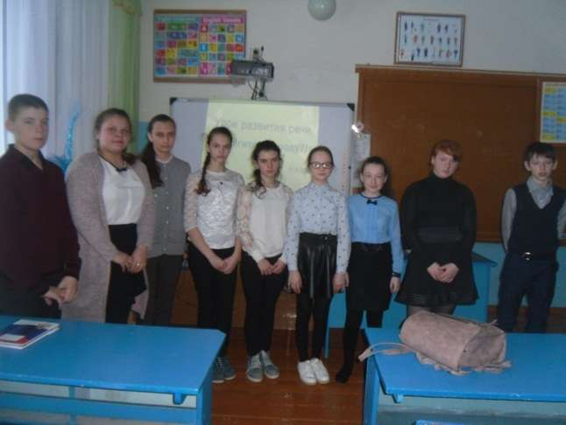
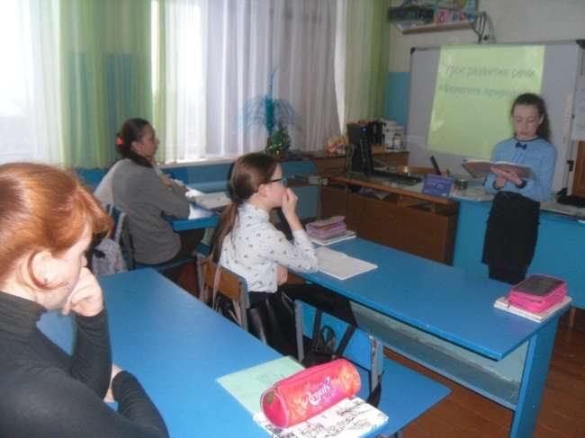
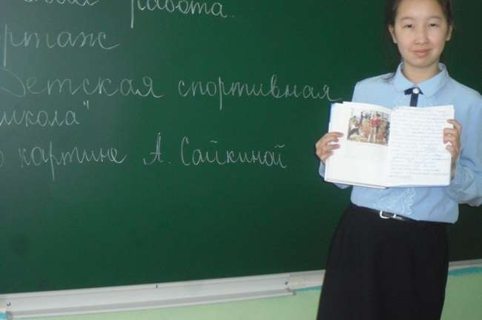
Нетрадиционные творческие уроки (индивидуально-личностный подход).
Урок- деловая игра по теме «Имя числительное»
6 класс
Урок-экскурсия
В 7 классе «В творческой мастерской художника»
Урок- конференция по теме
«Берегите природу» 6 класс

Slide 17
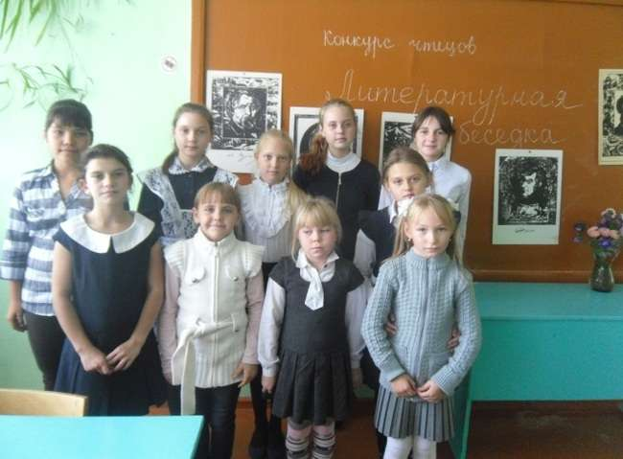
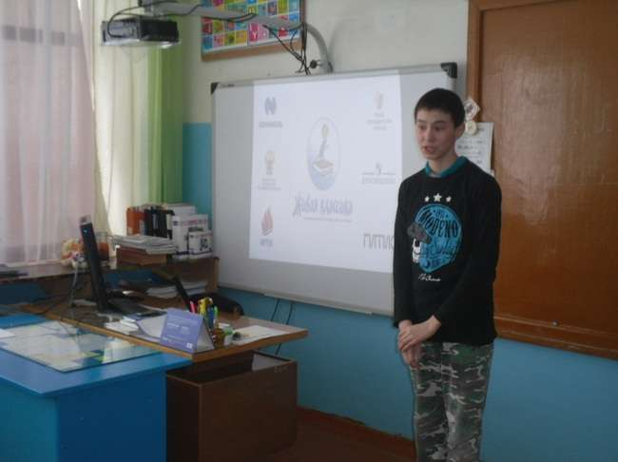
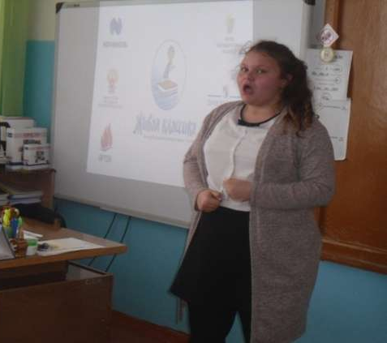
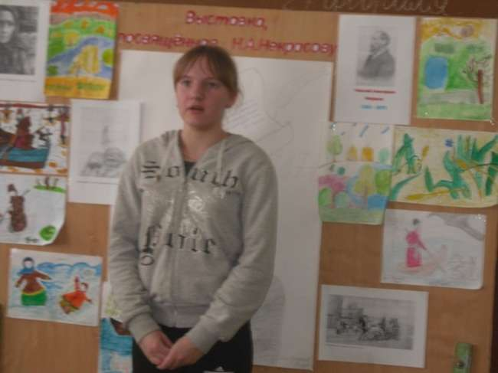
Внеурочная деятельность по предмету

Slide 18
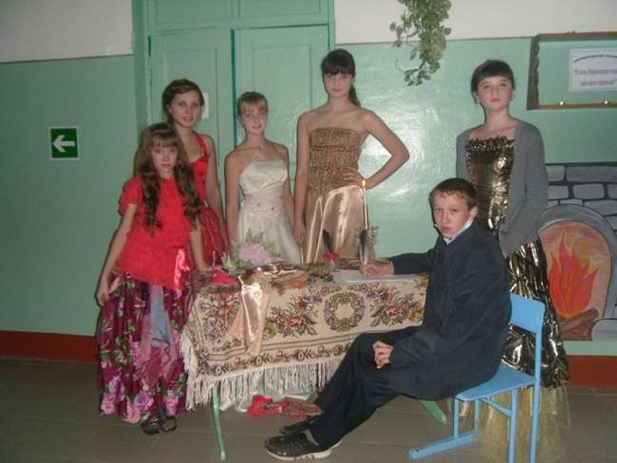
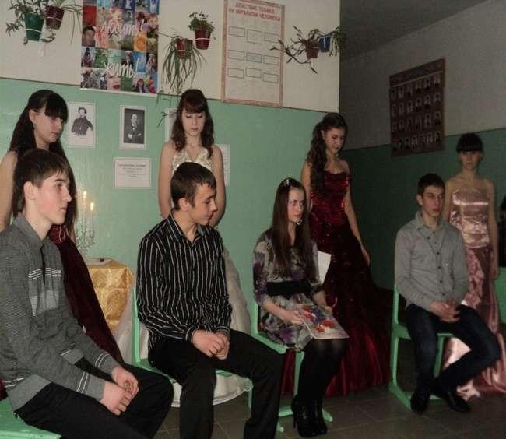
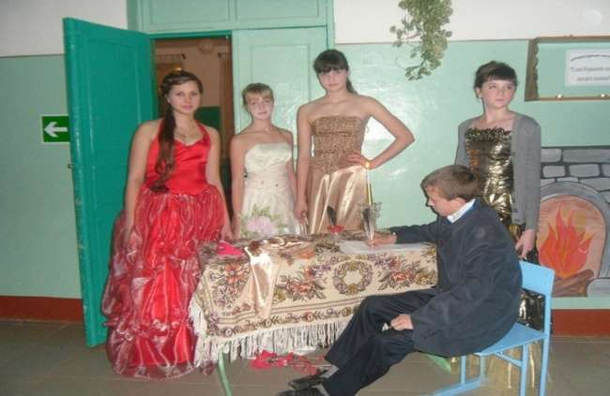
Литературно-музыкальные гостиные, посвященные
М.Ю.Лермонтову
Н.А.Некрасову

Slide 19
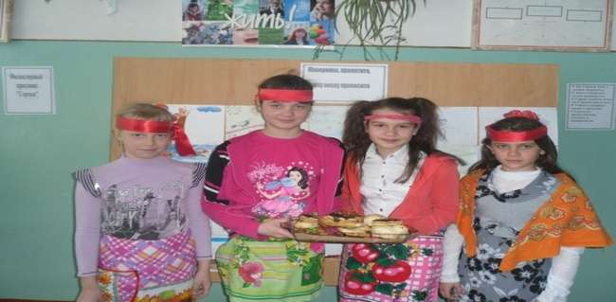
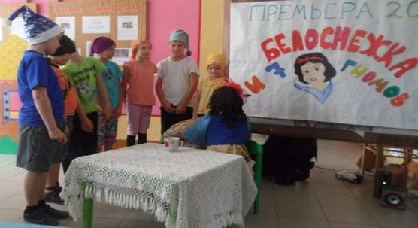
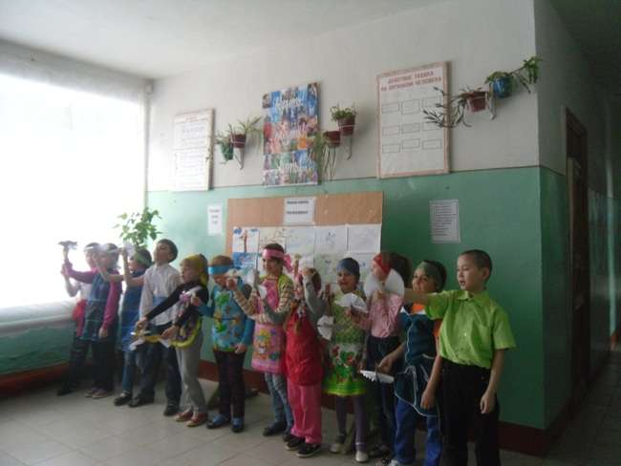
Фольклорное мероприятие
Театрализованное мероприятие «Расскажу я вам сказку...»

Slide 20
Литература
Ашевская Л.А. Развитие творческих способностей и личности учащихся. // Русский язык в школе. – 2001. - № 6. – С. 21-25.
Жукова Т.М. Развитие человека есть развитие его способностей. // Одаренный ребенок.- 2006.- № 1.- С. 46-51.
Симановский А.И. Структура профессионально важных качеств учителя, необходимых для организации творческого обучения. // Мир психологии. – 2002. - № 4. - С. 215-222.
Савенков А.И. Принципы разработки учебных программ для одаренных детей. // Педагогика.- 1999.- № 3.- С. 97-101.
https://sheba.spb.ru/shkola/tvor-diktant-1963.htmЛадыженская Т.А. Творческие диктанты. – М., 1963.
Лернер И.Я. Поисковые задачи в обучении как средство развития творческих способностей // «Народное творчество» под редакцией С.Р. Микулинского, М.Г. Ярошевского, - М., 1969.
Нечаева Н.В., Роганова З.Н. Экспериментальная программа и материалы по преподаванию русского языка в 5-6 классах. - М., 1996.
Основные концепции творчества и одаренности / под ред. Д.Б.Богоявленской. М: Молодая гвардия, 1997.
СПАСИБО ЗА ВНИМАНИЕ!

